Slide 1
Raster
Hvad er din viden omkring raster?
Og kender du det raster du anvender til daglig?

Slide 2
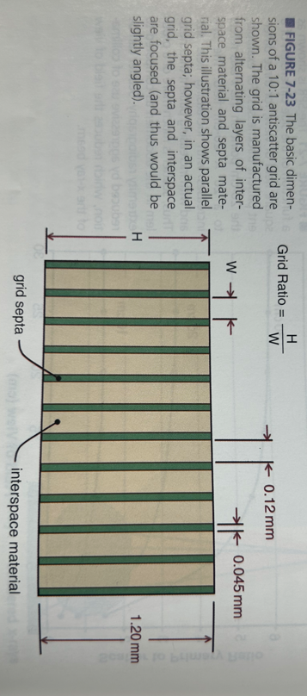
Raster opbygning
J. T Bushberg et al.The Essential Physics of Medical Imaging, 3. edition 2001, Lippincott Williams and Wilkins

Slide 3
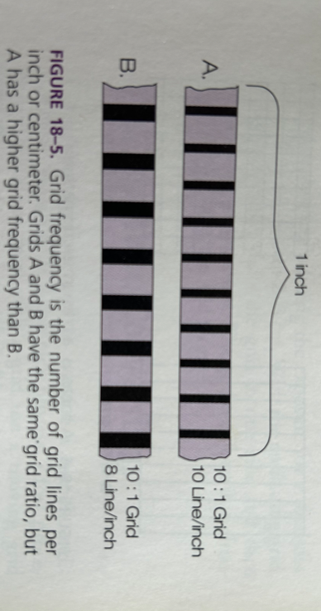

Tekniske specifikationer
Skakt forhold også kaldt Grid ratio =$\frac{Septa højde}{interspacing bredde}$
Grid ratio afhænger af faktorer så som, raster tykkelsen, linjepar pr. cm( også kaldt raster frekvensen). ”Linjepar pr. cm. og dermed septatykkelsen skal helst være mindre end pixelstørrelsen på detektoren”.
De oftest mest brugte rastere er med ratio 6, 10 og 12
Det fokuserede raster har en bestemt fokuseringsafstand som skal overholdes, eller skal den?
Her eksempel på to typer raster med samme ratio men forskellig frekvens.R. Carlton et al. Principles of Radiographic Imaging, 3. edition 2001, Delmar, Thomson Learning
-J. T Bushberg et al.The Essential Physics of Medical Imaging, 3. edition 2001, Lippincott Williams and Wilkins
-S. Bushong. Radiologic Science for Technologists, 12. edition 2021, Elsevier

Slide 4
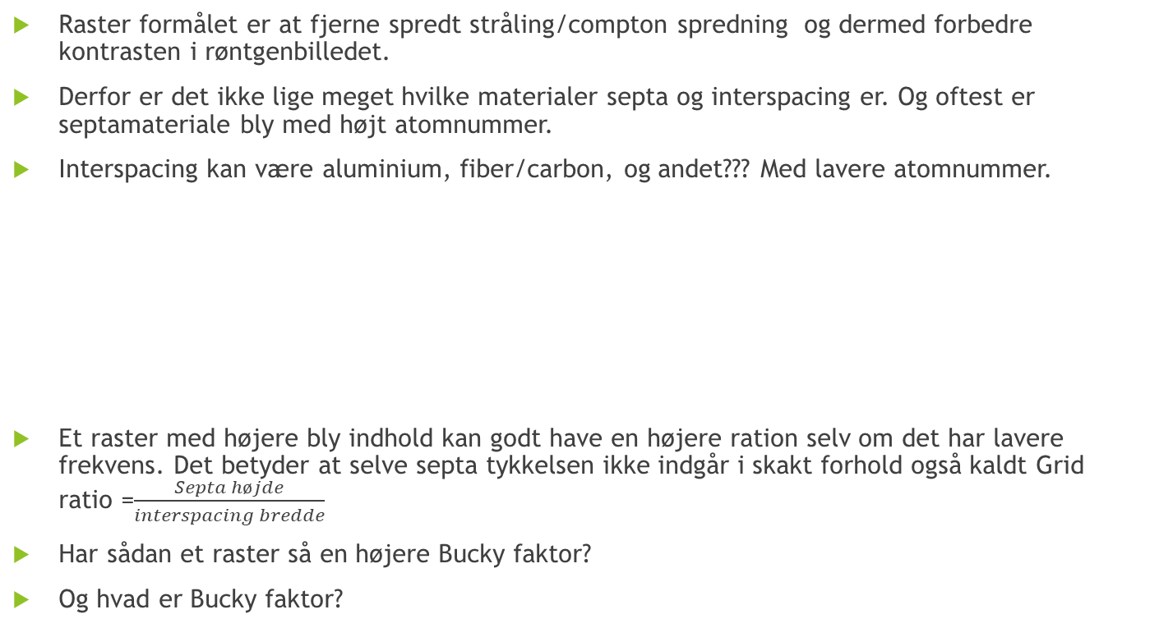
Tekniske specifikationer
Raster formålet er at fjerne spredt stråling/compton spredning og dermed forbedre kontrasten i røntgenbilledet.
Derfor er det ikke lige meget hvilke materialer septa og interspacing er. Og oftest er septamateriale bly med højt atomnummer.
Interspacing kan være aluminium, fiber/carbon, og andet??? Med lavere atomnummer.
Et raster med højere bly indhold kan godt have en højere ration selv om det har lavere frekvens. Det betyder at selve septa tykkelsen ikke indgår i skakt forhold også kaldt Grid ratio =$\frac{Septa højde}{interspacing bredde}$
Har sådan et raster så en højere Bucky faktor?
Og hvad er Bucky faktor?
R. Carlton et al. Principles of Radiographic Imaging, 3. edition 2001, Delmar, Thomson Learning

Slide 5
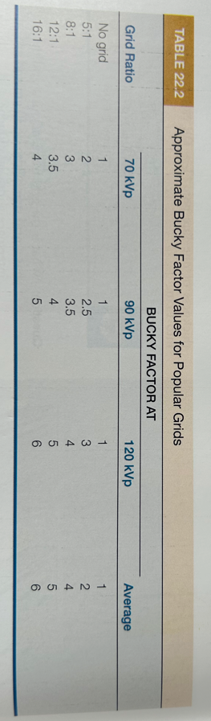

Tekniske specifikationer
Bucky faktor er en størrelse som beskriver den mænge mAs der er nødvendig når der anvendes raster sammenlignet med ikke anvendelse af raster. ”Så det er den ”dosis-straf” et raster giver”. Bucky faktor liger oftest mellem 2-8 og beregnes/måles som
Bucky faktor=$\frac{dosis på indgangssiden af raster}{dosis på udgangssiden af raster}$
Bucky faktor afhænger af den kV som anvendes.
Hvorfor stiger Bucky faktor med stigende kV?
S. Bushong. Radiologic Science for Technologists, 12. edition 2021, Elsevier

Slide 6
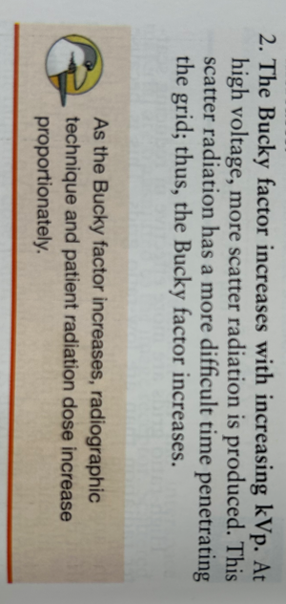
Tekniske specifikationer
Hvorfor stiger Bucky faktor med stigende kV?
(fag litteraturen skriver)
S. Bushong. Radiologic Science for Technologists, 12. edition 2021, Elsevier

Slide 7

Tekniske specifikationer
Den dosis som transmitteres igennem rasteret er en afledt størrelse på baggrund at bucky faktorer og beregnes som.
Transmissions % = $\frac{Dosis på udgangssiden af rasteret}{Dosis på indgangssiden af rasteret}∙100\%$

Slide 8

Tekniske specifikationer
Absorptionen i rasteret er også afledt af bucky faktor og tramsmissionen i rasteret og beregnes som.
Absorptions % = $\frac{Dosis på indgangssiden af rasteret −dosis på udgangssiden af rasteret}{Dosis på indgangssiden af rasteret}∙100\%$

Slide 9
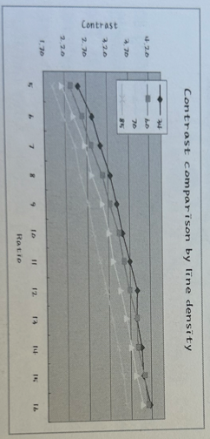
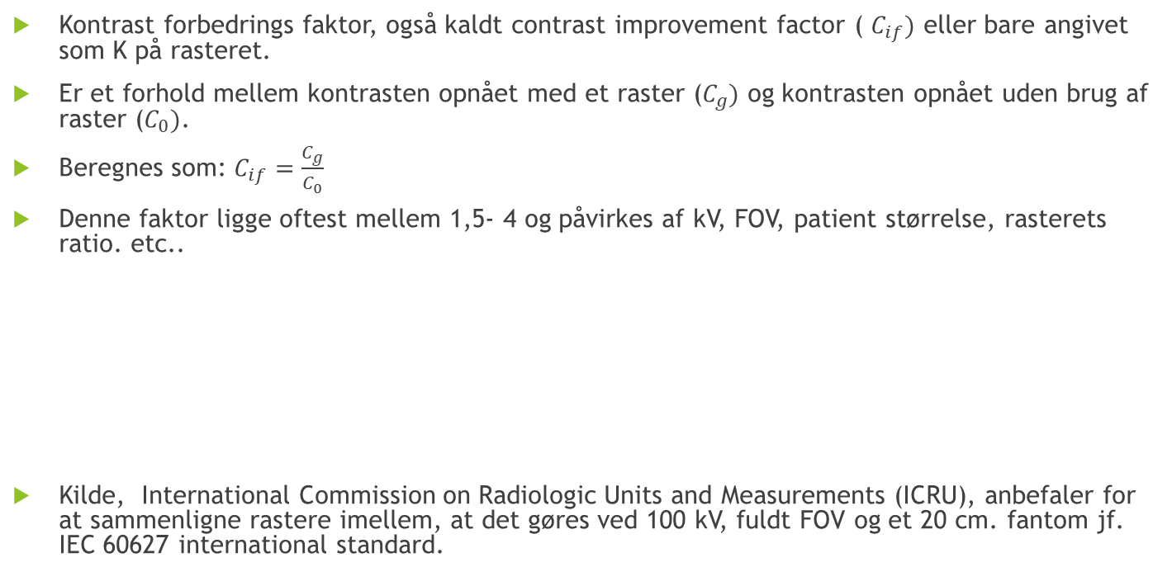
Tekniske specifikationer
Kontrast forbedrings faktor, også kaldt contrast improvement factor ( $C_{if})$ eller bare angivet som K på rasteret.
Er et forhold mellem kontrasten opnået med et raster ($C_{g})$ og kontrasten opnået uden brug af raster ($C_{0})$.
Beregnes som: $C_{if}=\frac{C_{g}}{C_{0}}$
Denne faktor ligge oftest mellem 1,5- 4 og påvirkes af kV, FOV, patient størrelse, rasterets ratio. etc..
Kilde, International Commission on Radiologic Units and Measurements (ICRU), anbefaler for at sammenligne rastere imellem, at det gøres ved 100 kV, fuldt FOV og et 20 cm. fantom jf. IEC 60627 international standard.
IEC 60627:2013 ED3
Diagnostic X-ray imaging equipment – Characteristics of general purpose and mammographic anti-scatter grids
Og ligeledes:
DSF/FprEN IEC 61267:2025
Medicinsk diagnostisk røntgenudstyr – Strålingsforhold ved bestemmelse af karakteristika

Slide 10
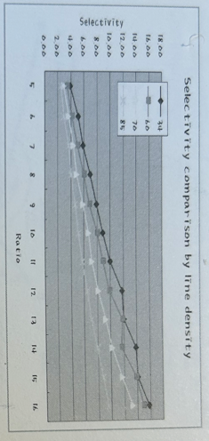
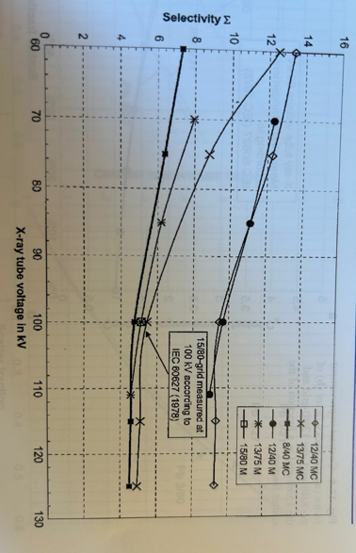

Tekniske specifikationer
Selektivitet også kaldt selectivity index (∑) eller (E) er rasterets evne til at lade primær stråling passere mens rasteret frasortere spredt stråling. Indekset ligger ofte mellem 6-12.
∑ =$\frac{transmission}{transmission af spredt stråling}$
Hvor transmissions delen af spredt stråling, skal måles ift. kV, raster frekvensen og rasterets ratio.
Horst Aichinger et al. Radistion Exposure and Image Quality in R-Ray Diagnostic Radiology, 2. edition 2012, Springer

Slide 11
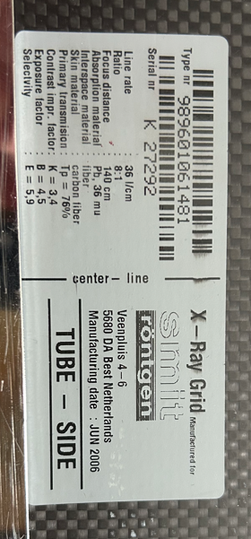
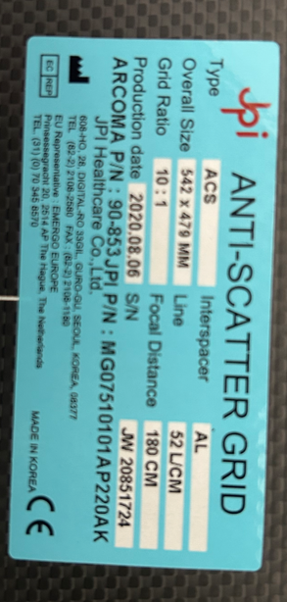
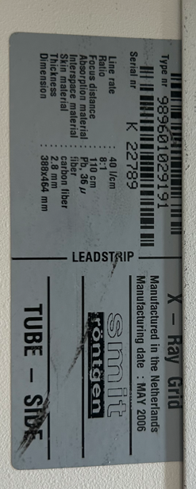
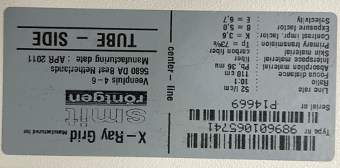
Hvad står der på rasteret?

Slide 12
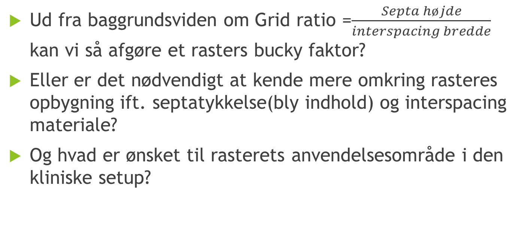
Så hvad tænker vi nu?
Ud fra baggrundsviden om Grid ratio =$\frac{Septa højde}{interspacing bredde}$ kan vi så afgøre et rasters bucky faktor?
Eller er det nødvendigt at kende mere omkring rasteres opbygning ift. septatykkelse(bly indhold) og interspacing materiale?
Og hvad er ønsket til rasterets anvendelsesområde i den kliniske setup?

